Slide 1
Ветрогенераторы на остановке
Подготовила: студентка ИАТЭ НИЯУ МИФИ
Хромачева Н.О.

Slide 2
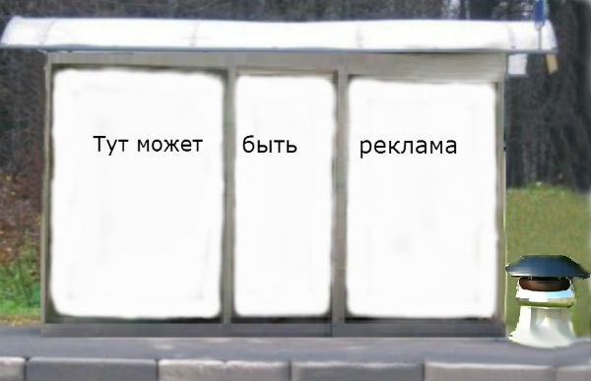
Какие функции могут выполнять остановки?
Рассмотрим остановки в крупных городах.
Итак, какие же функции выполняют остановки?
Главная функция- указывают место, где останавливается общественный транспорт.
По мимо этой явной функции, есть также неявная функция, точнее неявные.
Во-первых, они способствуют развитию города. Поясню на примере:

Slide 3
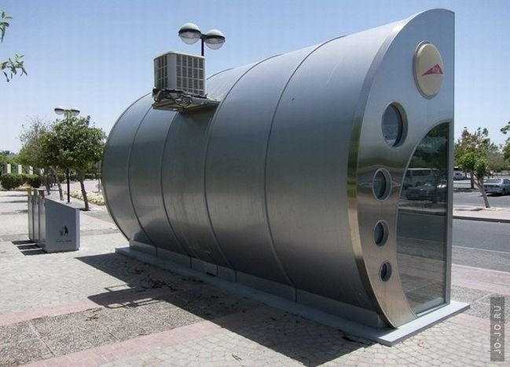
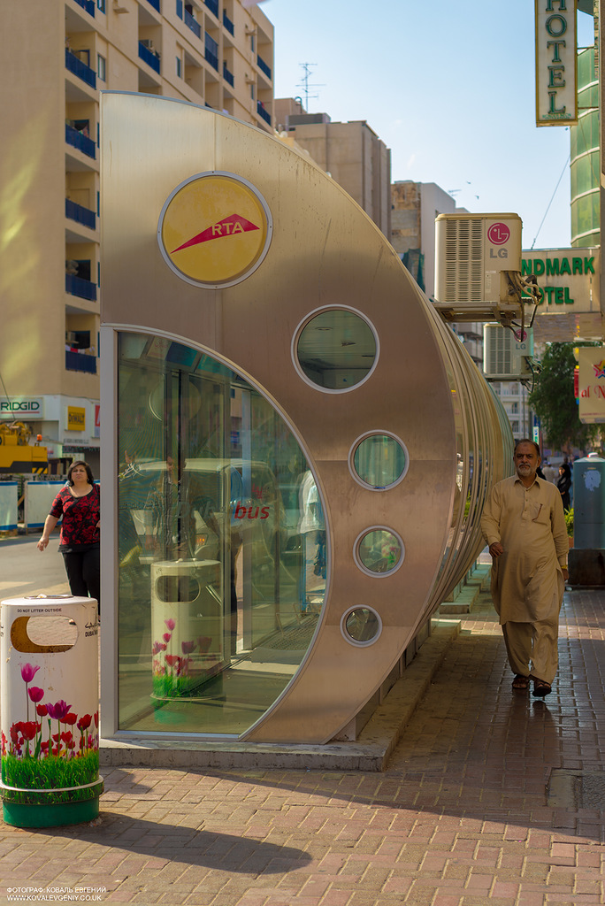
Остановки в Дубае.
По данным Иссы Абдул Рахама Аль-Доссари, главного исполнительного директора Комитета по дорогам и транспорту Дубая, создали 126 новых автобусных остановок. Общее количество таких остановок в Дубае достигнет в июле 656 2014 , однако работа на этом не остановится, поскольку RTA планирует довести это число до двух тысяч.
Аль-Доссари признает, что использование общественного транспорта в Дубае развито значительно слабее по сравнению с другими крупными городами мира.
Закрытые автобусные остановки в Дубае, которым нет пока аналогов в мире, имеющие внутри кондиционеры, будут снабжены в ближайшее время новым удобством. Туда проведут беспроводной Интернет.
Кондиционер

Slide 4
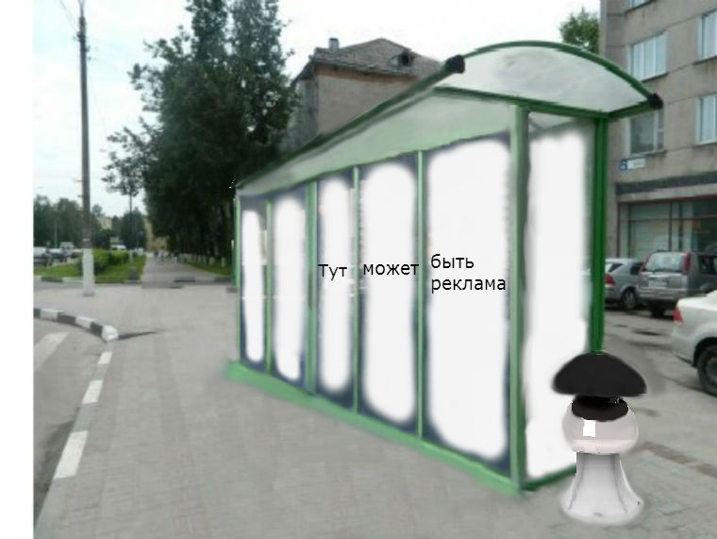
Что можно сделать, если воспользоваться разработками компании Aerogreen?
Во-первых, это бесплатная электроэнергия, которая позволит осветить в ночное время, и обогреть остановки зимой, так как ветер дует всегда.
Во-вторых, Aerogreen может обеспечить кондиционеры, которые будут очищать воздух внутри.
В-третьих, с помощью ветрогенераторов, возможно установить бесплатный Wi-Fi.
В-четвертых, установив такого типа остановки, можно привлечь компании, заинтересованные в размещении рекламы. Реклама будет доступна огромной массе людей ежедневно. Таким образом, финансирование таких установок может быть взаимовыгодным.

Slide 5
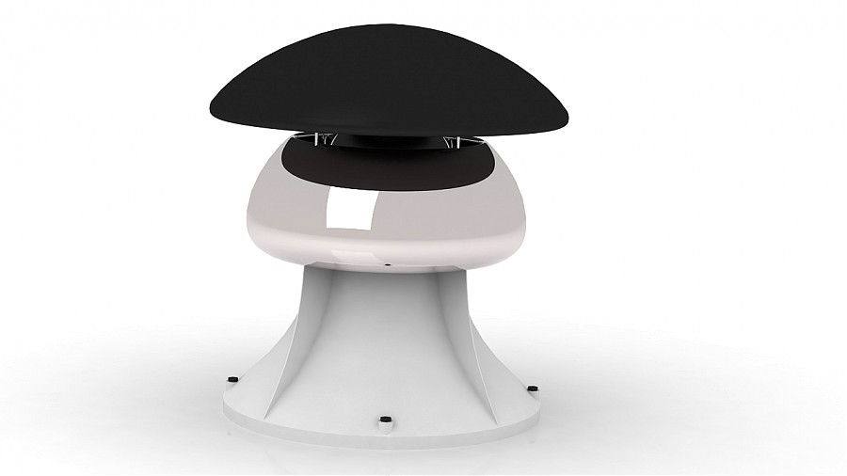
Спасибо за внимание!
Такого рода остановки могут быть установлены в любом городе России. Для получения электроэнергии конструкции Aerogreen требуется средняя скорость воздушного потока 2 м/с.

